Slide 1

BÁO CÁO ĐỒ ÁN
Lập trình trên Windows
MemoryGame

Slide 2
DANH SÁCH THÀNH VIÊN
Nguyễn Đình Khoa-46.01.104.084
Huỳnh Nhật Anh– 47.01.104.043
Phạm Thành Đạt– 47.01.104.064
Nguyễn Thị Thu Hà – 47.01.104.082
Võ Thị Thu Hòa – 47.01.104.089

Slide 3
NỘI DUNG
Tổng quan
Chức năng và giao diện
Tổng kết
01
02
03
Giới thiệu game
Chức năng, giao diện

Slide 4
NỘI DUNG
memory game
MemoryGame là trò chơi yêu cầu người chơi phải ghép các yếu tố tương tự nhau. Người tham gia cần tìm một từ, hình ảnh hoặc thẻ phù hợp. Ví dụ, học sinh đặt 30 thẻ từ; gồm 15 cặp, úp theo thứ tự ngẫu nhiên. Mỗi người lật hai thẻ cùng một lúc, với mục đích lật một cặp phù hợp, bằng cách sử dụng trí nhớ của họ

Slide 5
NỘI DUNG
Cách chơi: - Nhấn vào mỗi ô hình sẽ xuất hiện một hình ảnh và hãy nhớ hình này. - Lật tiếp ô thứ 2 nếu hình trong ô này giống hình của ô mở lần 1 thì 2 hình sẽ biến mất. - Ngược lại thì 2 hình này sẽ ẩn hình ảnh xuống. - Thực hiện liên tục cho đến khi không còn ô nào.
memory game

Slide 6
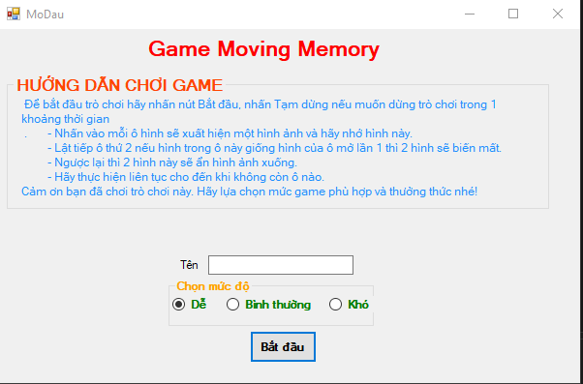
GIAO DIỆN
Không được để trống mục tên
Có 3 mục dể ,binh thường, khó bắt buộc chọn 1 trong 3

Slide 7
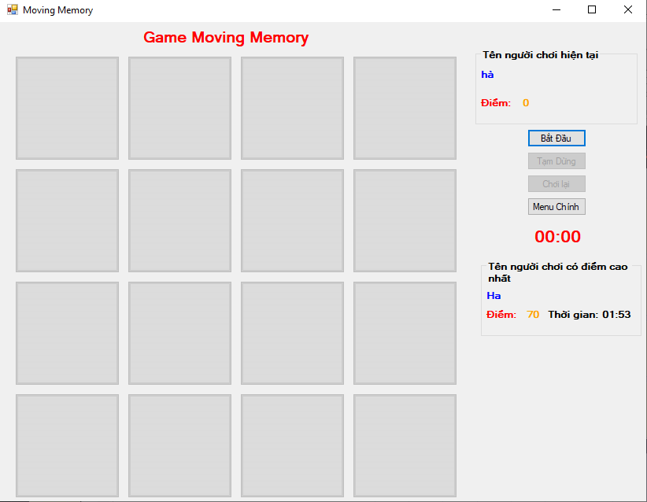
Mức độ dễ có 16 ô Ghi điểm là ở mức độ dễ mỗi lần đúng dc 10đ sai trừ 5đ

Slide 8
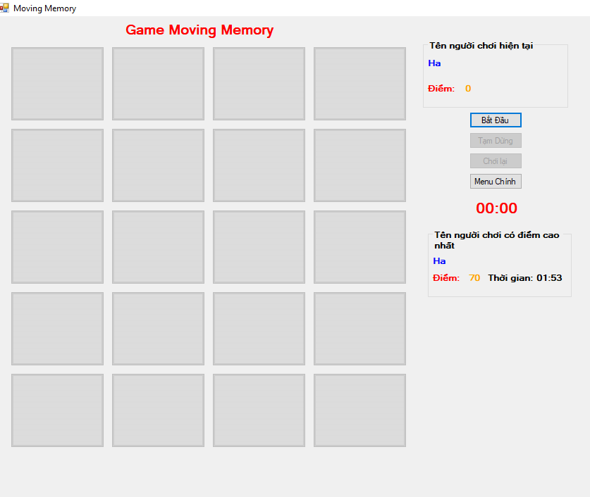
Mức độ bình thường 20 Ghi điểm là ở mức độ dễ mỗi lần đúng dc 20đ sai trừ 10đ

Slide 9
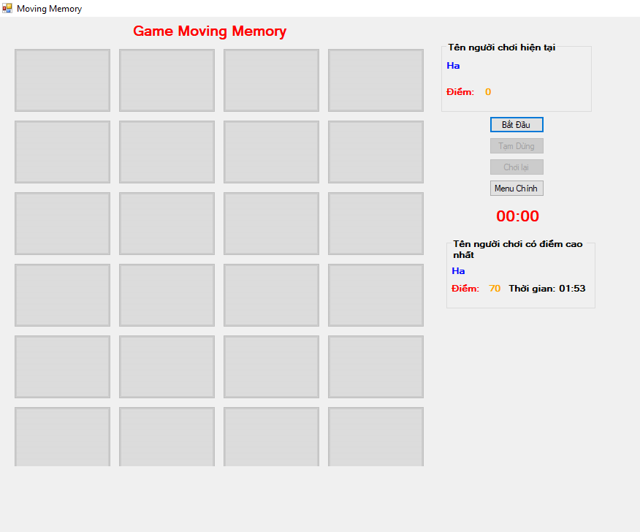
Mức độ khó 24 Ghi điểm là ở mức độ dễ mỗi lần đúng dc 30đ sai trừ 15đ

Slide 10
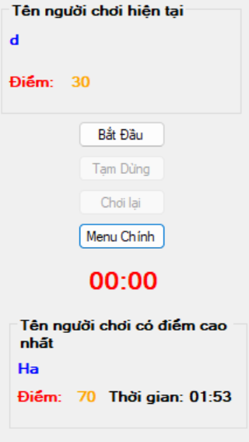
MỤC SỐ ĐIỂM VÀ TÊN NGƯỜI CHƠI
NÚT BẮT ĐẦU ĐỂ BẮT ĐẦU TRÒ CHƠI
NÚT CHƠI LẠI SẼ RESET LẠI GAME VÀ BẮT ĐẦU LẠI TỪ ĐẦU
KHI NHẤN NÚT MENU CHÍNH THÌ QUAY LẠI MÀN HÌNH BAN ĐÀU
BỘ ĐIẾM THỚI GIAN DÙNG ĐỂ TÍNH THỜI GIAN CỦA NGƯỜI CHƠI.

Slide 11
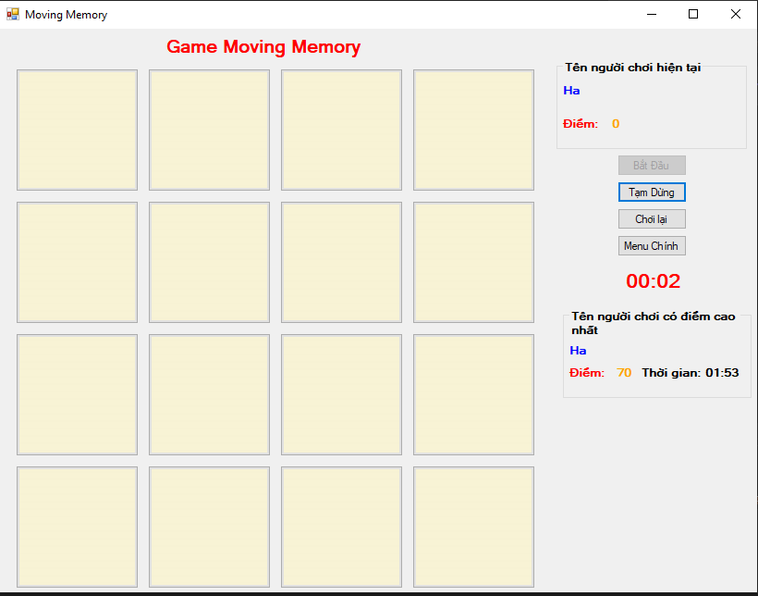
CÁCH CHƠI
NHẤN NÚT BẮT ĐẦU ĐỂ CHƠI.
GIAO DIỆN KHI NHẤN BẮT ĐẦU SẼ NHƯ BÊN.
THỜI GIAN BẮT ĐẦU TÍNH.

Slide 12
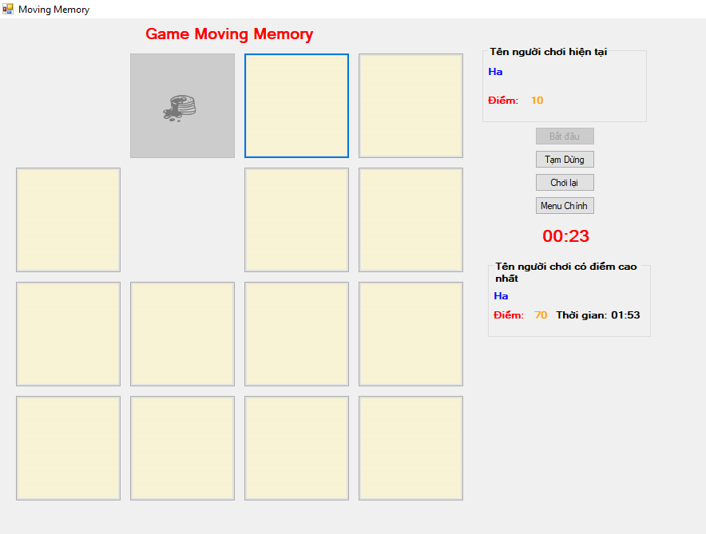
CÁCH CHƠI
CÁCH CHƠI:
- CLICK CHUỘT VÀO Ô BẤT KÌ. NHỚ HÌNH NÀY
- NHẤN CHUỘT VÀO Ô TIẾP THEO ĐỂ TÌM HÌNH TRÙNG VỚI HÌNH BAN ĐẦU.
- NẾU HAI HÌNH BẰNG NHAU THÌ HAI Ô SẼ BIẾN MẤT, NGƯỢC LẠI THÌ VẪN GIỮ NGUYÊN.
- CHỌN CHO ĐẾN KHI TẤT CẢ Ô ĐỀU BIẾN MẤT.

Slide 13
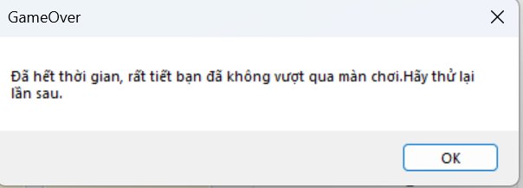
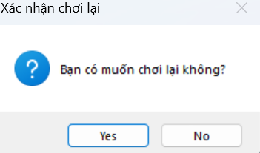
NẾU HẾT THỜI GIAN 2 PHÚT MÀ NGƯỜI CHƠI CHƯA HOÀN THÀNH THÌ HỆ THỐNG SẼ HIỂN THỊ LÊN THÔNG BÁO GAME OVER VÀ HỘP THOẠI XÁC NHẬN CHƠI LẠI. NẾU KHÔNG MUÔN CHƠI LẠI BẠN BẤM NO VÀ TRỞ VỀ MÀN HÌNH MENU CHÍNH(MÀN HÌNH BAN ĐẦU).

Slide 14
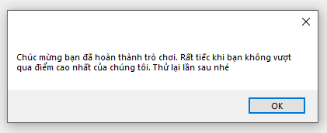
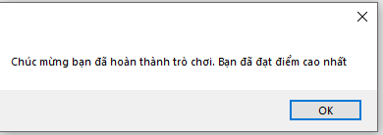
NẾU BẠN THẮNG TRÒ CHƠI MÀ KHÔNG VƯỢT QUA ĐƯỢC NGƯỜI CHƠI CAO NHẤT SẼ HIỆN RA THÔNG BÁO Ở HÌNH 1. NGƯỢC LẠI SẼ XUẤT HIỆN THÔNG BÁO Ở HÌNH 2.
TIẾP ĐẾN LÀ THÔNG BÁO CHƠI LẠI

Slide 15
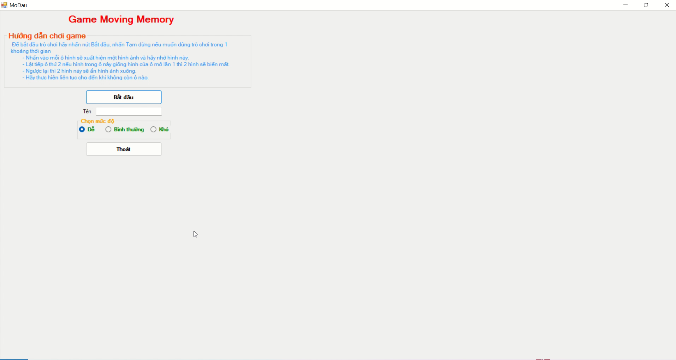
VIDEO DEMO

Slide 16
TỔNG KẾT
Là trò chơi đã có từ lâu đời trên thế giới. Bộ trò chơi gồm 40 thẻ hình, trong đó có 20 cặp hình giống nhau. Sau khi úp tất cả thẻ hình xuống, nhiệm vụ người chơi là vận dụng trí não để nhớ vị trí các thẻ hình và lật ra từng cặp giống nhau. Ngoài cách chơi truyền thống này thì bạn có thể áp dụng những cách chơi sang tạo khác với cùng bộ thẻ này (ví dụ như Giải mã hình ảnh cùng đồng đội, Chiến đấu với trí nhớ dành vị trí soái quân) luyện trí nhớ tạm ( cải thiện khả năng tiếp thu bài vở trên trường của trẻ con, khả năng ghi nhớ thông tin/ tập trung đem lại hiệu quả trong công việc đối với người lớn)

Slide 17


Thanks!
Cảm ơn thầy và các bạn đã lắng nghe
Rất mong thầy và các bạn tận tình giúp đỡ và cho ý kiến để ứng dụng ngày càng được hoàn thiện hơn. Trong tương lai, nhóm em mong muốn trang GAME sẽ được phát triển về mọi mặt (giao diện, chức năng,…)

